Slide 1
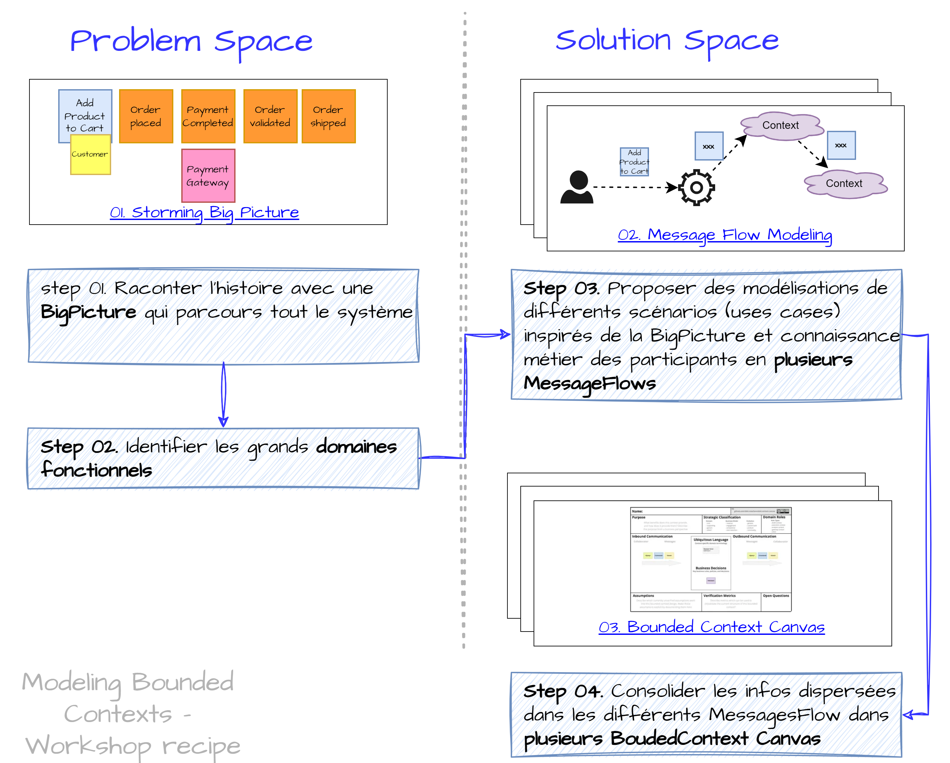
Workshop Monolithe - AGENDA et RÈGLES globales
Agenda
Rôles
Le métier, Business analyst - Apporter la connaissance des processus métier réels
Dev seniors, architecte, tech lead – Apporter le savoir faire en matière de software design
Facilitateur - Animer et cadrer l’atelier
Règles
Présentiel
Chaque étape est « time-boxé », l’important est d’avancer, les points qui restent ouverts seront traités dans une seconde itération
Big Picture EventStorming
Domaine Fonctionnels
Message Flow Modeling
Bounded Context Canvas

Slide 2
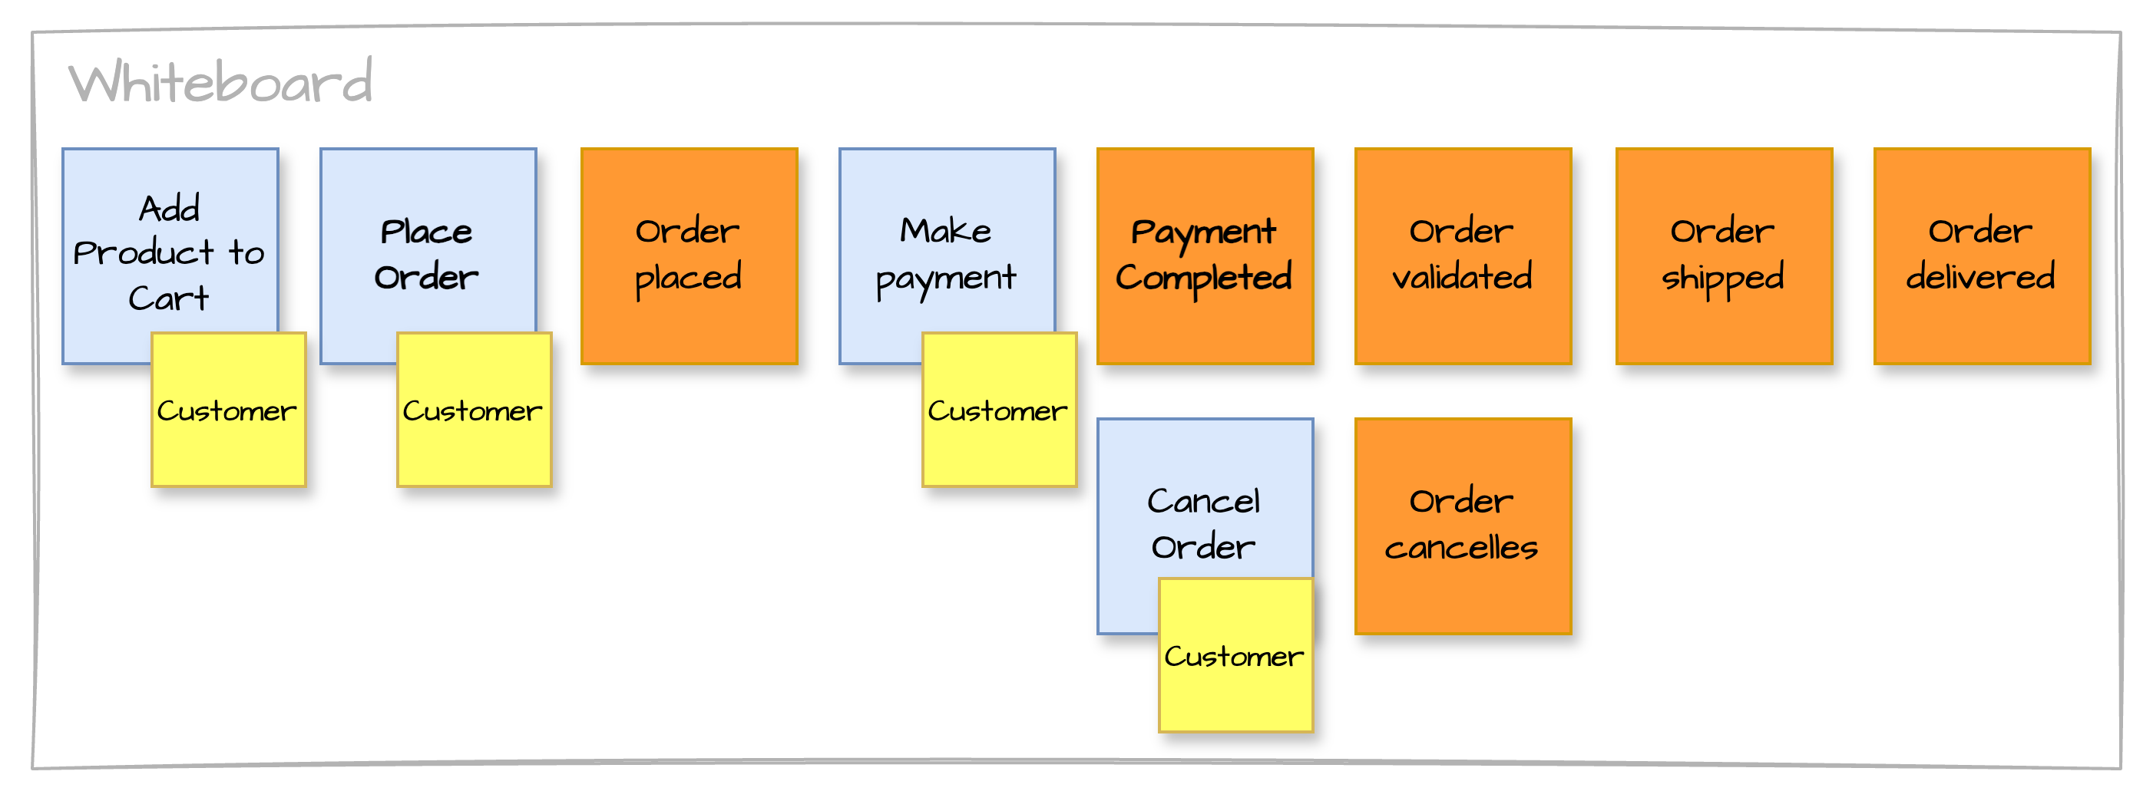
01 - Big Picture EventStorming
90’
Introduction par le facilitateur (10’)
Création / présentation de la Big Picture (60’)
Présentation du processus métier global
Identification des événements clés du processus métier sur la timeline
Enrichissement (acteurs, règles, commandes)
Enrichissement de la Big Picture par l’équipe (20’)
Comprendre collectivement le fonctionnement global du domaine métier couvert par l’application monolithique, en modélisant les événements métier majeurs, les commandes et les acteurs.
L’atelier vise à partager une vision commune et à préparer les fondations pour l’identification des domaines fonctionnels.
Big Picture avec les events, commands et actors et optionnellement les policies et external systems

Slide 3
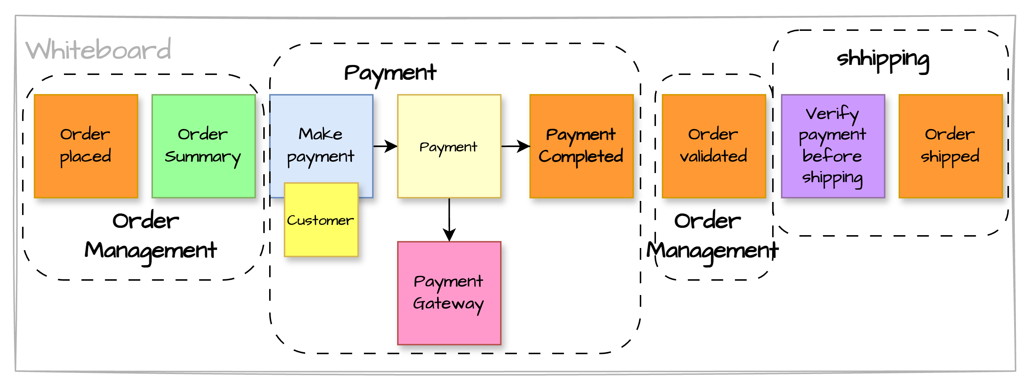
02 - Domaine Fonctionnels
45’
Observation collective des clusters d'événements (30’)
Analyser ensemble les événements identifiés lors de l’EventStorming et repérer des regroupements naturels d'événements.
Discussion sur les dépendances, les interactions et les points de cohésion entre les événements.
Regroupement en domaines fonctionnels (15’)
Organiser les événements en clusters fonctionnels.
Définir des domaines fonctionnels qui serviront de base pour la création des microservices
Analyser le livrable de l’EventStorming (Big Picture) afin d’identifier des regroupements fonctionnels cohérents, qui serviront de base pour la définition des futurs microservices.
L’objectif est de faire émerger une vision modulaire du métier, structurée par les responsabilités et la cohésion des événements métier.
La liste des grands domaines fonctionnels issus de la Big Picture

Slide 4
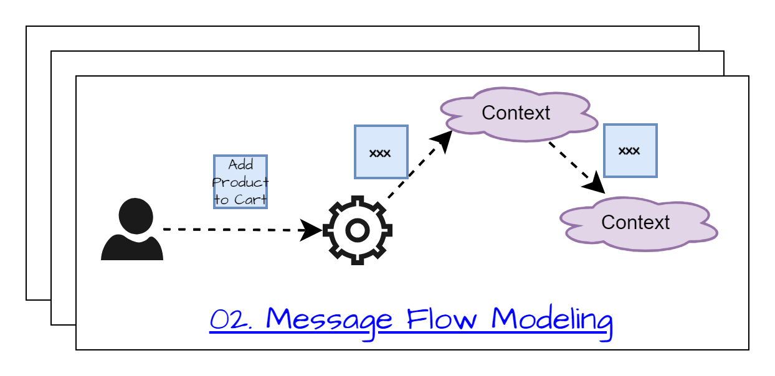
03 - Message Flow Modeling
60’
Définir / Rappeler les premiers candidats de microservices avec les domaines fonctionnels de l’étape #2 (10’)
Identification une liste de flux stratégiques (scenarios ou use cases) sans les détailler, en donnant une simple description (15’)
De façon itérative, pour chaque scénario (30’) :
Modélisation de chaque flux avec Message Flow Modeling
Question clé : « la description de chaque bounded context est-elle alignée avec le rôle qu’il joue dans le scénario? ». Si ce n’est pas le cas, il est probable que le nommage ou les frontières du bounded context nécessitent une refonte
Identification de nouveaux candidats pour les microservices
Modéliser les interactions entre les différents bounded contexts en utilisant le Message Flow Modeling
Affiner les candidats des microservices grâce aux flux stratégiques
Une cartographie des flux stratégiques et des microservices identifiés dans une série de Message Flow modeling

Slide 5
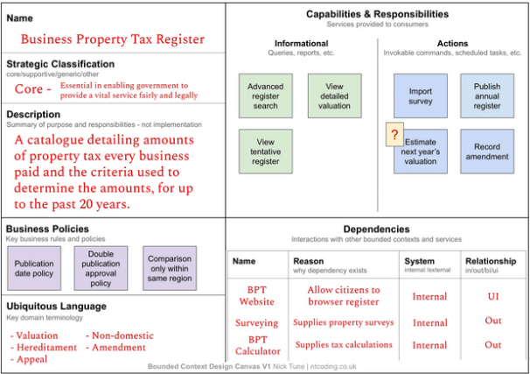
04 - Bounded Context Canvas
60’
Choix d’un Bounded Context issu de l’étape précédente (microservice identifié) (5’)
Remplissage collaboratif du Bounded Context Canvas (40’)
Description de la finalité et des responsabilités du contexte.
Identification des entrées (commandes, événements), des sorties (événements émis, side effects), et des acteurs impliqués.
Définition des règles métier, des invariants et des contraintes.
Identification des dépendances avec d’autres contextes ou systèmes externes.
Revue collective (15’)
Validation du canvas par l’ensemble de l’équipe.
Ajustements en fonction des retours et clarification des zones floues
Clarifier et documenter les responsabilités, les interactions, les règles métier et les dépendances de chaque microservice (Bounded Context) dans un Canvas
Affiner les candidats des microservices grâce aux Canvas
Un Bounded Context Canvas complet pour chaque microservice identifié, servant de base à la conception, à l’implémentation et à la communication entre équipes.

Slide 6
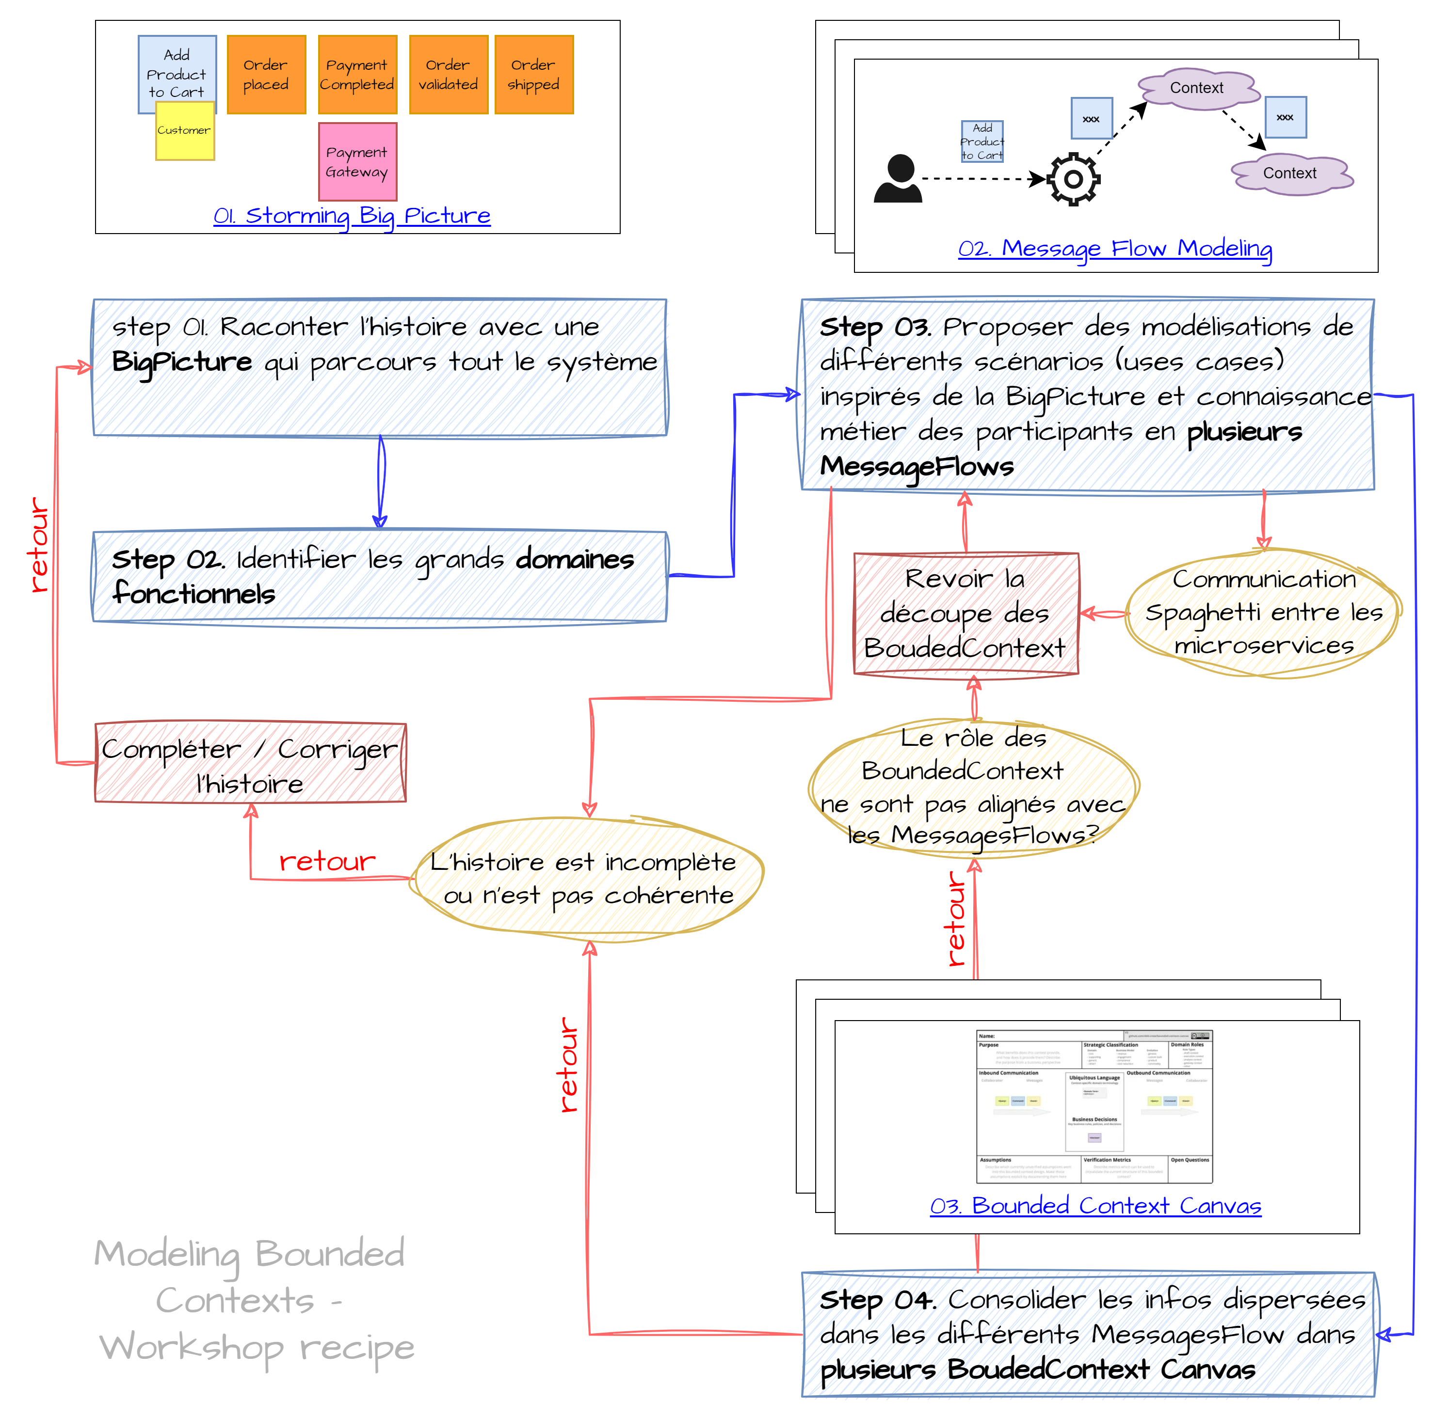
Workshop Monolithe - AGENDA et RÈGLES globales
Agenda
Rôles
Le métier, Business analyst - Apporter la connaissance des processus métier réels
Dev seniors, architecte, tech lead – Apporter le savoir faire en matière de software design
Facilitateur - Animer et cadrer l’atelier
Règles
Présentiel
Chaque étape est « time-boxé », l’important est d’avancer, les points qui restent ouverts seront traités dans une seconde itération

